Slide 1
Sing a song: ABC
A B C D E F G
H I J K L M N O P
Q R S T U V
W X Y Z

Slide 2
Tựa bài của bài số 5 là gì ?
Từ nào có nghĩa là “trường học” ?
Từ nào có nghĩa là “lớp học” ?
Từ nào có nghĩa là “thư viện” ?

Slide 3
Unit 6: My classroom
Section A (Part 1, 2 and 3)

Slide 4
1. Look, listen and repeat:
Look at the picture on page 54

Slide 5
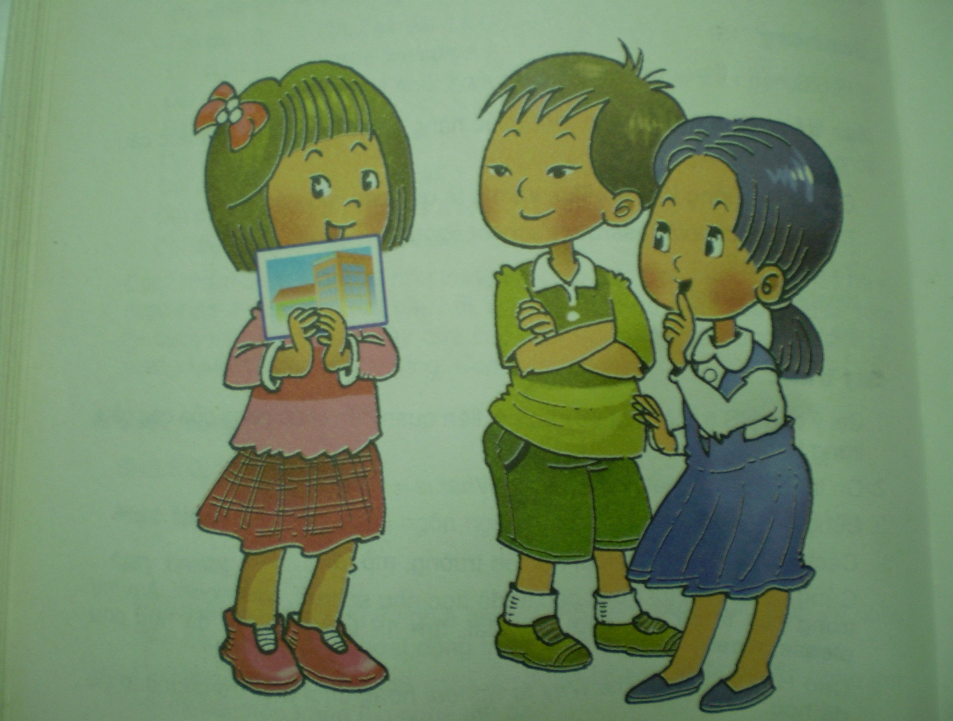

Slide 6
Trong tranh gồm những ai ?
- Trong tranh gồm Li Li, Alan và Mai.
Li Li cầm gì trong tay ?
- Li Li cầm một bức ảnh.

Slide 7
Trong tranh gồm Li Li, Alan và Mai. Li Li đang giới thiệu bức ảnh với Mai và Alan.

Slide 8
Listen:

Slide 9
Từ mới
This is:
đây là
New :
mới

Slide 10
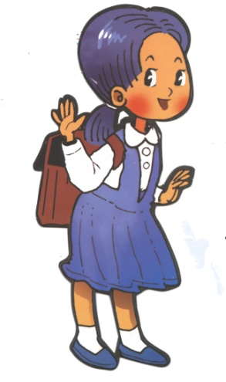
This is my new school.
Is it big ?
Yes, it is.

Slide 11
Work in pairs
3 minutes

Slide 12
This is my new school.
Is it big ?
Yes, it is.

Slide 13
2. Look and say:
Is your book big ?
No, it isn’t. It’s small
Yes, it is.

Slide 14
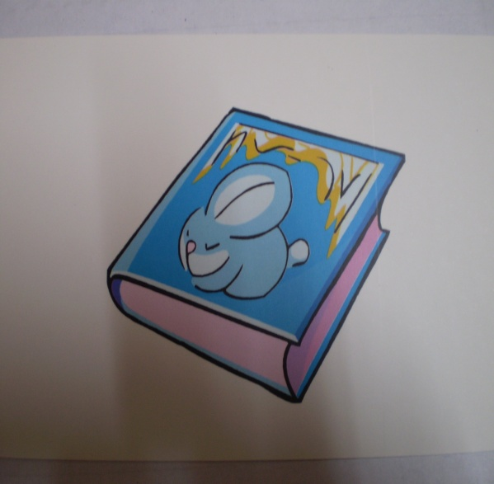
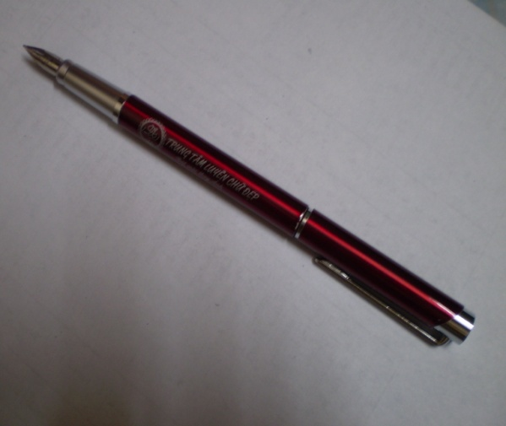
pen
book
ruler
eraser

Slide 15
Is your book big ?
Is your pen big ?
Is your pen small ?

Slide 16
3. Let’s talk:
Is your ............ ........... ?
Yes, it is.
No it isn’t. It’s ………….

Slide 17
Work in pairs
3 minutes

Slide 18
Play game: Slap the board
big
small
school
pen
book
ruler

Slide 19
Homework:
Write part 1 on notebooks.
Prepare Unit 6 – Section A (Part 4, 5, 6 ,7)

Slide 20
